Slide 1
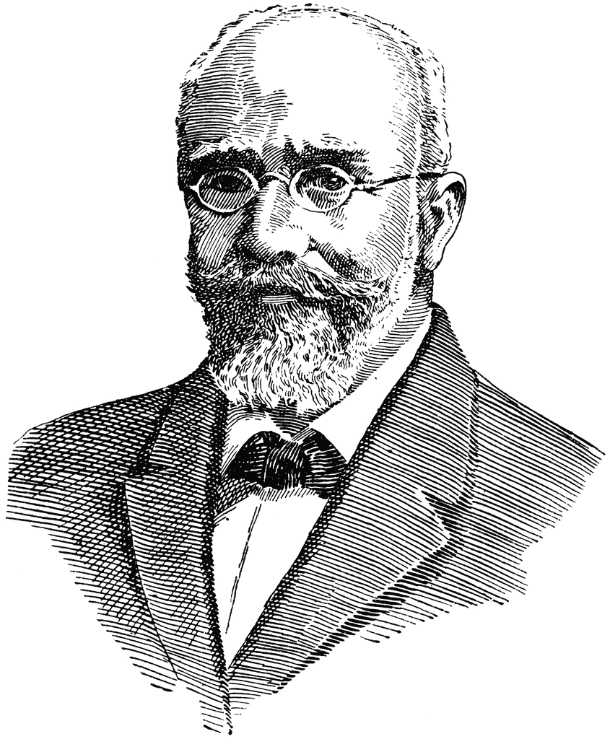
Το κόμμα των φιλελευθέρων
Φρέσκος αέρας στη Βουλή των Ελλήνων!

Slide 2
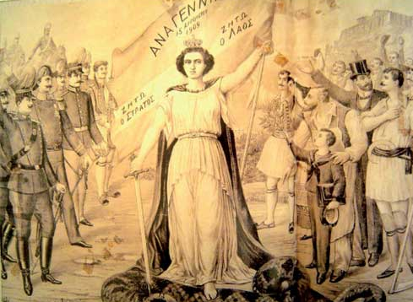
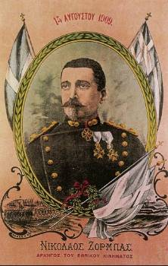
Με το κίνημα στο Γουδί!!!!

Slide 3
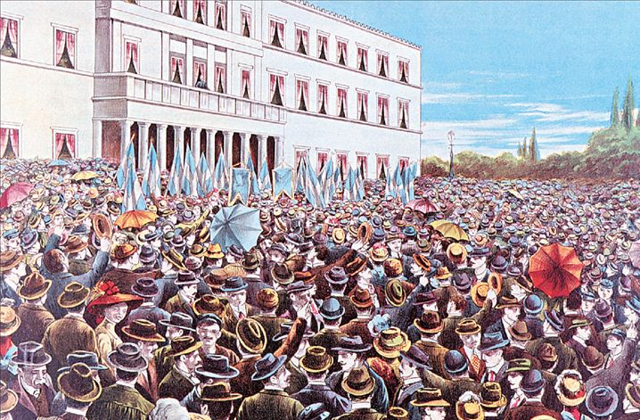

Slide 4
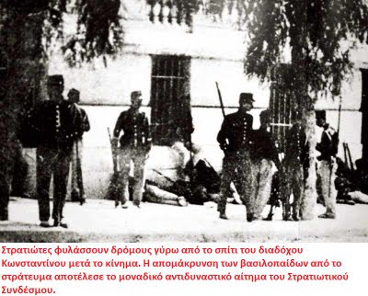
Με τo κίνημα στο Γουδί άλλαξε άρδην το πολιτικό σκηνικό του τόπου μας!

Slide 5
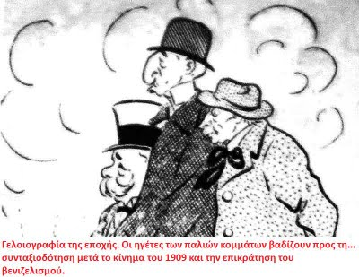
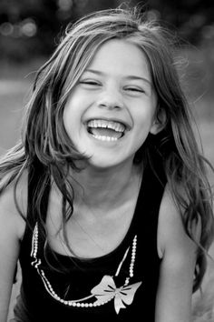
Τι έγιναν τα παλιά κόμματα;
Πήραν σύνταξη!

Slide 6
Ανόρθωση
Γενικό σύνθημα ανεξάρτητων πολιτικών
που είτε κατά μόνας είτε με άλλους σε ανεξάρτητα ψηφοδέλτια διεκδικούσαν τις ψήφους των δυσαρεστημένων εκλογέων
Εννοούσαν με τη λέξη «ανόρθωση»
(ανάλογα με την περιοχή ή τους ψηφοφόρους τους) :
α. Την υλοποίηση των αιτημάτων των συντεχνιών (συλλαλητήριο 1909)
β. Την επίλυση του αγροτικού ζητήματος
(γη στους ακτήμονες)

Slide 7
Το πολιτικό σκηνικό
Ανεξάρτητοι πολιτικοί (με σύνθημα ΑΝΟΡΘΩΣΗ )
122 ανεξάρτητοι εκσυγχρονιστές
Σοσιαλιστές (σε κάποιες εκλογικές περιφέρειες)
Κοινωνιολογική εταιρεία (σοσιαλδημοκρατική)
Παλαιά κόμματα (συμμετέχουν ως συνασπισμός)
211+29 ανεξάρτητοι από το χώρο των παλαιών κομμάτων
ΣΥΝΟΛΟ: ΕΔΡΕΣ 362

Slide 8
Πριν τις εκλογές του 1910 κανένα μεγάλο κόμμα δεν υποστηρίζει τις μεταρρυθμίσεις…
Φορείς των νέων ιδεών → ανεξάρτητοι υποψήφιοι

Slide 9
Ελευθέριος
Βενιζέλος
Νικόλαος Ζορμπάς (Στρατιωτικός Σύνδεσμος)

Slide 10
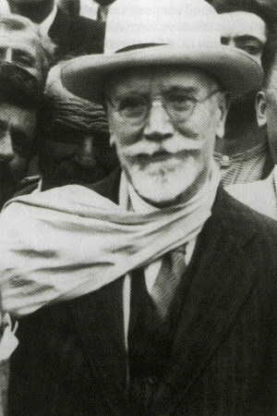

Slide 11
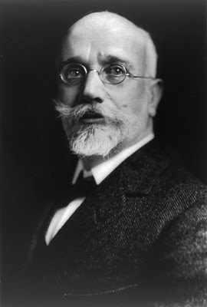
Η εμφάνιση του Ελευθερίου Βενιζέλου

Slide 12
Ο Ελευθέριος Βενιζέλος, 45 ετών,
όπως ήταν
όταν ήρθε στην Αθήνα,
μετά το κίνημα στο Γουδί.
Με την άφιξή του
ο Ελευθέριος Βενιζέλος :
Συσπειρώνει τους εκσυγχρονιστές
Εκλέγεται χωρίς να συμμετέχει στην προεκλογική αναμέτρηση
Πρώτη προεκλογική εμφάνιση:
5 Σεπτεμβρίου 1910 – ομιλία στο Σύνταγμα

Slide 13
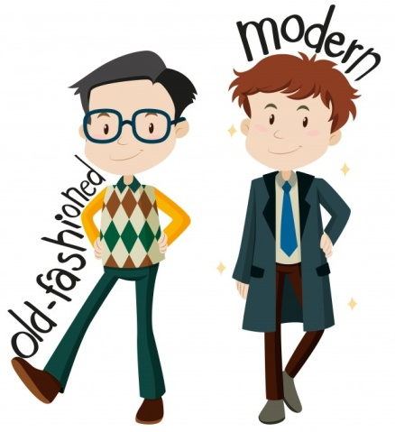
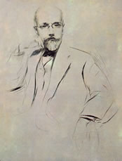
Στόχοι
Μετριοπαθείς μεταρρυθμίσεις
Εκσυγχρονισμός του πολιτικού συστήματος
Εξισορρόπηση συμφερόντων όλων των κοινωνικών στρωμάτων

Slide 14
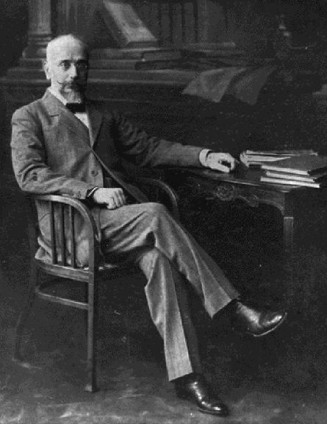
Βασικές θέσεις
1.Κοινωνική γαλήνη
2. Ελάφρυνση κατώτερων κοινωνικών στρωμάτων
3.Εκσυγχρονισμός κρατικού μηχανισμού (αποτελεσματικότερη λειτουργία)
4.Στρατιωτικοί εξοπλισμοί για την πραγματοποίηση εθνικών διεκδικήσεων
5. Υποστήριξε την αναθεώρηση του Συντάγματος - όχι ψήφιση νέου
6. Δεν έθεσε πολιτειακό ζήτημα
7. Ανήγγειλε τη δημιουργία νέου κόμματος

Slide 15
Κοινωνική γαλήνη

Slide 16
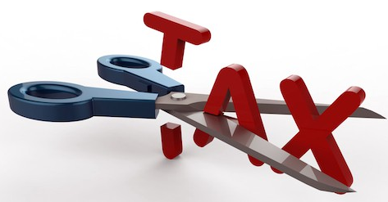
Ελάφρυνση κατώτερων κοινωνικών στρωμάτων

Slide 17
Στρατιωτικοί εξοπλισμοί
Για την πραγματοποίηση εθνικών διεκδικήσεων

Slide 18
Εκσυγχρονισμός κρατικού μηχανισμού
Για την αποτελεματικότερη λειτουργία του!

Slide 19
Αναθεώρηση του Συντάγματος, όχι ψήφιση νέου

Slide 20
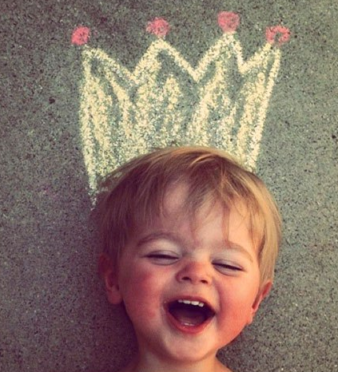
Δεν έθεσε πολιτειακό ζήτημα
Για να μείνει ενωμένος ο λαός! Δεν ήθελε να χωριστεί η Ελλάδα σε βασιλικούς και αντιβασιλικούς

Slide 21
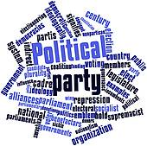
Δημιουργία νέου Κόμματος
Κόμμα Φιλελευθέρων

Slide 22
Ανόρθωση οικονομίας

Slide 23
Πότε ιδρύθηκε και τυπικά το κόμμα των Φιλελευθέρων;
Σύμβολο του κόμματος
ήταν η άγκυρα
22 Αυγούστου 1910

Slide 24
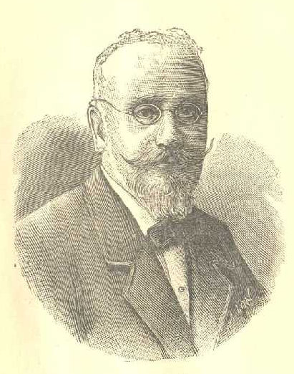
Εκλογές Νοεμβρίου 1910
ΘΡΙΑΜΒΟΣ ΤΩΝ ΦΙΛΕΛΕΥΘΕΡΩΝ
307
έδρες
σε σύνολο 362!
Δεν συμμετείχαν
τα παλαιά κόμματα!

Slide 25
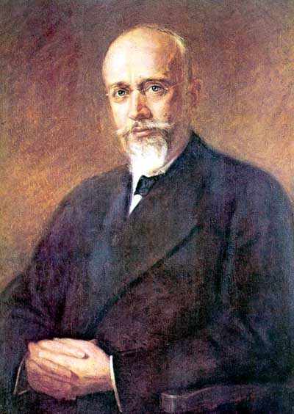
Ο Βενιζέλος ήταν ελεύθερος να προχωρήσει στο μεταρρυθμιστικό του έργο.

Slide 27
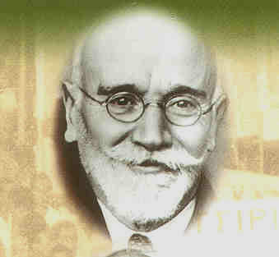
Πρώτη δουλειά μας τότε ήταν η αναθεώρηση του Συντάγματος!
Έπρεπε, όμως, να γίνει ΑΝΑΘΕΩΡΗΤΙΚΗ και όχι ΣΥΝΤΑΚΤΙΚΗ ΒΟΥΛΗ!

Slide 28
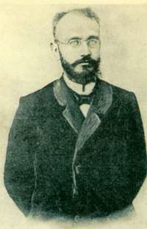
Θέλουμε «συντακτική βουλή»!
Όχι!
«Αναθεωρητική
βουλή»!
Και ο λαός εσιώπησε. Διά της σιωπής του αυτής εξέλεξε ηγέτη.

Slide 29
Τι σημαίνει «αναθεωρητική βουλή»;
Η βουλή που εκλέγεται έχοντας τη δυνατότητα να τροποποιήσει οποιοδήποτε άρθρο εκτός από αυτά που ορίζουν τη μορφή του πολιτεύματος!

Slide 30
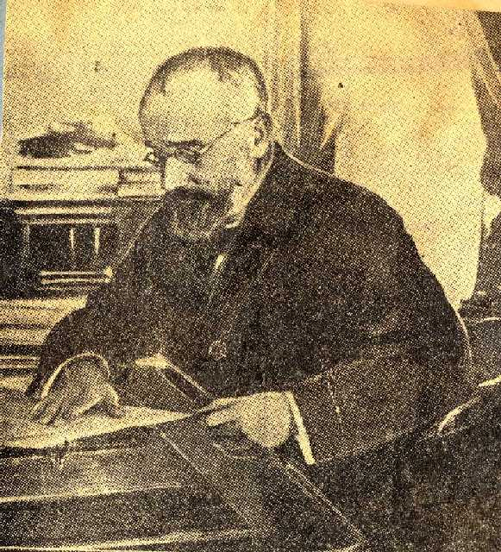
Πρέπει να τροποποιηθούν αρκετές διατάξεις του Συντάγματος!
Πόσες τροποποιήθηκαν μέσα στο
α΄ εξάμηνο του 1911 τελικά;
53

Slide 31
Κι αυτή είναι η πρώτη σελίδα του ΦΕΚ

Slide 32
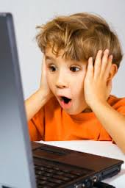
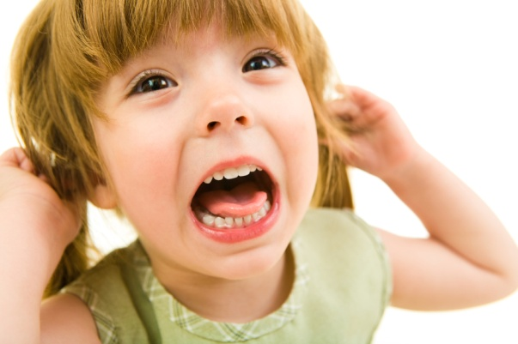
Επετράπη να συμμετάσχει στη διαδικασία της αναθεώρησης του Συντάγματος…
Με τον βασιλιά τι έγινε;
…παρά τη συνταγματική απαγόρευση!
Ενισχύθηκε η θέση του!

Slide 33
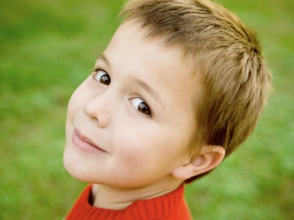
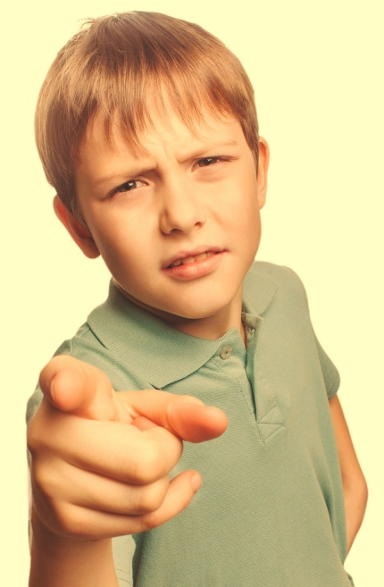
Διασφαλίστηκε
η διάκριση των εξουσιών!
Ευκολάκι:
Ο Θεόδωρος Δηλιγιάννης
Και … τι τροποποιήθηκε
τελικά;
Θυμάστε ποιος δεν την ήθελε αυτή;

Slide 34
Κατοχυρώθηκε το ασυμβίβαστο μεταξύ στρατιωτικής και δημοσιοϋπαλληλικής ιδιότητας αφ’ ενός
Και βουλευτικού αξιώματος αφ’ ετέρου

Slide 35
Έτσι δεν θα «κλαίνε» πια οι απολυμένοι στην πλατεία Κλαυθμώνος κάθε φορά που αλλάζει κυβέρνηση!
Κατοχυρώθηκε η μονιμότητα των δικαστικών και των δημοσίων υπαλλήλων!

Slide 36
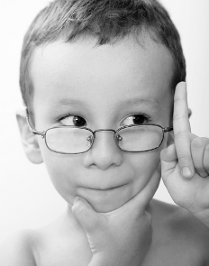
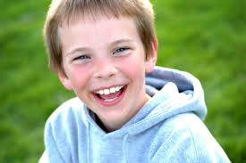
Η κυβέρνηση Βενιζέλου ψήφισε επίσης πολλούς νέους νόμους!
Πόσους;
337

Slide 37
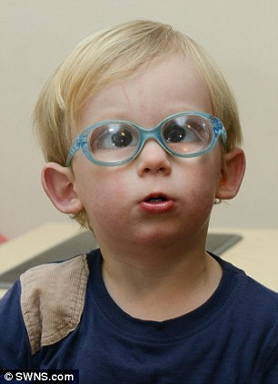
Τι αφορούσαν αυτοί
οι νόμοι;
Όλο το φάσμα του ιδιωτικού και του δημόσιου βίου…

Slide 38
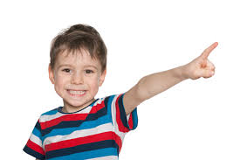
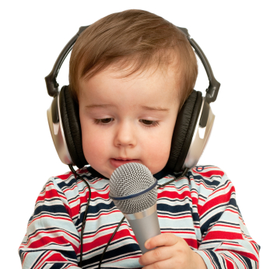
Κανονισμοί εργασίας σε βιοτεχνίες και βιομηχανίες
Βελτίωση της διαδικασίας απονομής δικαιοσύνης
Δημόσιοι διαγωνισμοί για διορισμό υπαλλήλων
Αναδιοργάνωση τοπικής αυτοδιοίκησης
Διανομή γης στη Θεσσαλία
Αναθεώρηση κανονισμού βουλής

Slide 39
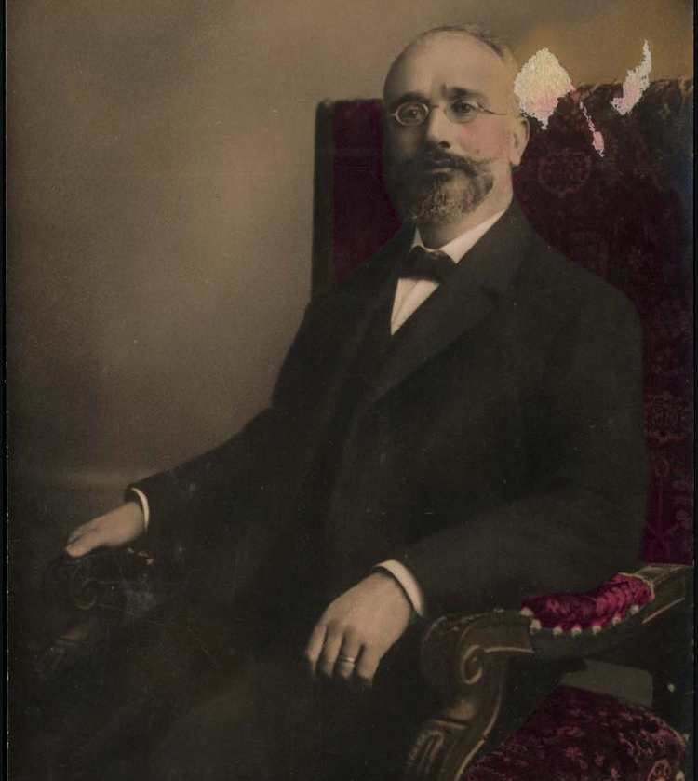
Εκλογές Μαρτίου 1912
146
Βουλευτές ενώ τα άλλα κόμματα … 36!
Πήραν μέρος όλες οι πολιτικές δυνάμεις.
Το κόμμα των Φιλελευθέρων έχει μεγάλο ρεύμα!

Slide 40
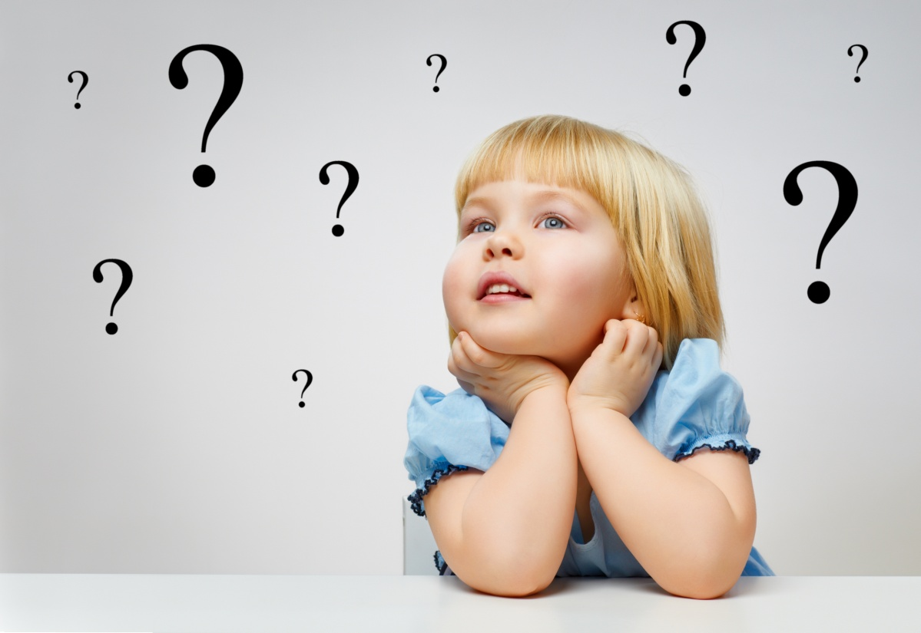
Γιατί η πλειοψηφία των ψηφοφόρων τάχθηκε υπέρ των Φιλελευθέρων;
Οι καινοτομίες που είχαν εισηγηθεί γέννησαν την ελπίδα για την επίλυση κοινωνικών προβλημάτων

Slide 41
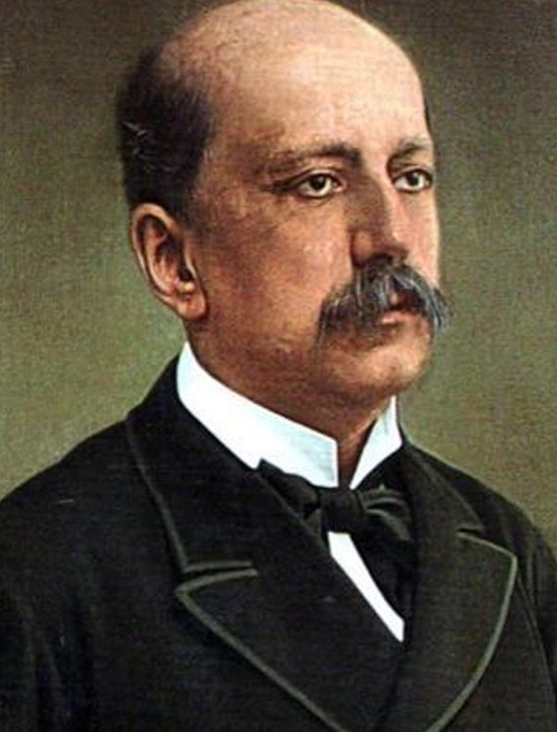
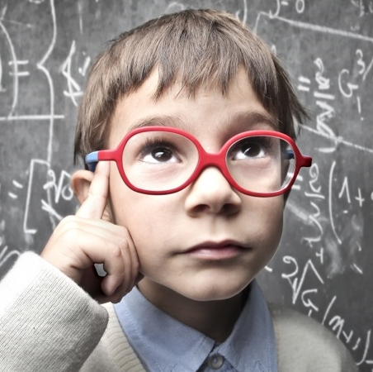
Το Βενιζελικό κόμμα ήταν προσωποπαγές.
Ο Βενιζέλος είχε τα πάντα υπό τον έλεγχό του.
…σαν τον Τρικούπη!
Ποια ήταν η δομή του κόμματος των
Φιλελευθέρων;

Slide 42
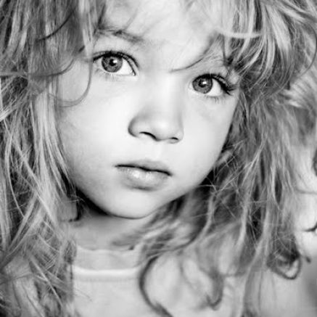
Οι «Σύνδεσμοι» των Φιλελευθέρων έπαιζαν κάποιον ρόλο στη διαμόρφωση της πολιτικής του κόμματος;
Όχι. Δεν διέφεραν σημαντικά από τις τοπικές ομάδες φίλων
που σχημάτιζαν τα παραδοσιακά κόμματα.

Slide 43
Το 1912, με την ίδρυση της «Λέσχης των Φιλελευθέρων» στην Αθήνα και αλλού.
Πότε άρχισε να αναδιοργανώνεται το κόμμα των Φιλελευθερων;

Slide 44
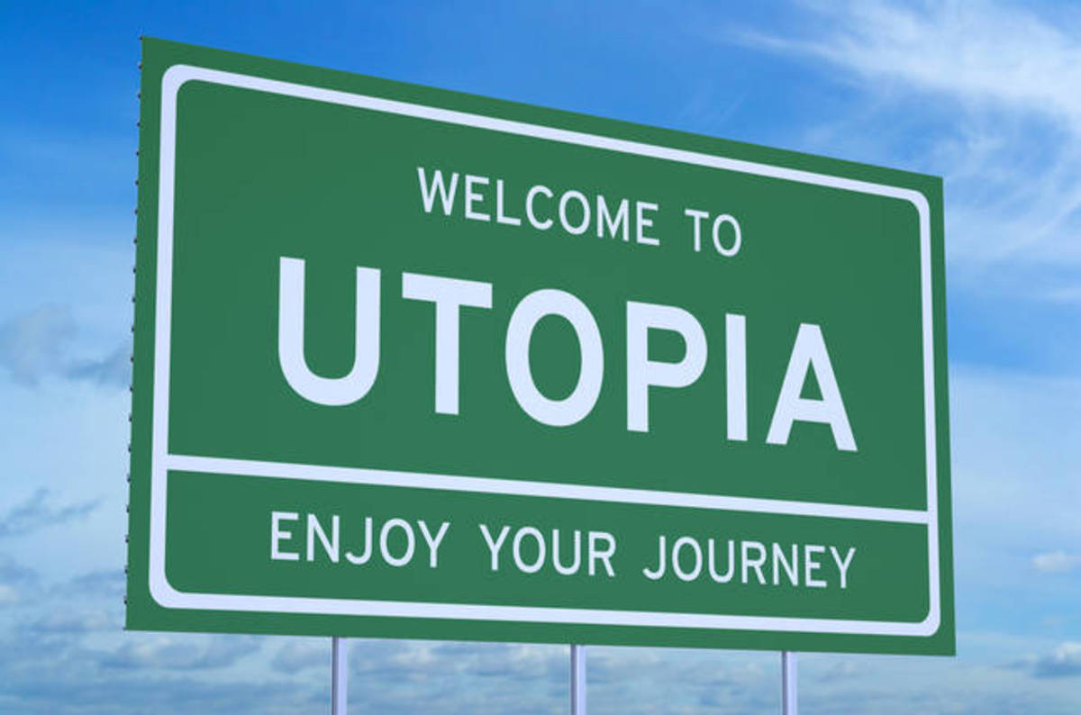
Οι Βενιζελικοί είχαν πλάσει στο νου τους ένα ιδεατό κόμμα…

Slide 45
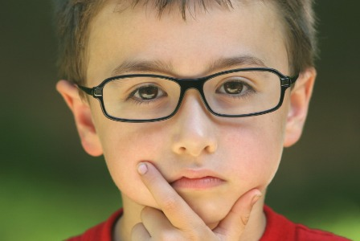
H ηγεσία έπρεπε να λαμβάνει υπόψη 2 στοιχεία όπως συνέβαινε σε όλα τα κόμματα
Κοινωνικά και τοπικά συμφέροντα
Αντιπαλότητες ανάμεσα στα στελέχη

Slide 46
Πάμε τώρα στις πηγές!

Slide 47
1.Στηριζόμενοι στις ιστορικές σας γνώσεις αλλά και στα στοιχεία που θα αντλήσετε από το παρακάτω κείμενο να στηρίξετε τη φράση: «Η συγκέντρωση της 5ης Σεπτεμβρίου υπογράμμιζε την ηγετική επιβολή του Βενιζέλου στο χώρο της ελληνικής πολιτικής ζωής και επιβεβαίωνε την αναγωγή του σε ουσιαστικό ρυθμιστή της κατάστασης»
Ο Βενιζέλος μετά την εκλογική ετυμηγορία της 8ης Αυγούστου 1910, δεν είχε επανέλθει στην Αθήνα. Στη Λουκέρνη, όπου βρίσκονταν, πληροφορήθηκε την εκλογή του και ύστερα από σύντομη παραμονή στη Ρώμη επέστρεψε στην ιδιαίτερη πατρίδα του, την Κρήτη, όπου και παραιτήθηκε από την ηγεσία του εκεί κόμματός του. Στις 5 Σεπτεμβρίου αποβιβάστηκε στον Πειραιά όπου τον υποδέχτηκαν θερμά οπαδοί και φίλοι. Στην πλατεία Συντάγματος προανήγγειλε την ίδρυση ενός κόμματος αρχών που θα ήταν φορέας μεταρρυθμίσεων. Από εκεί αντέταξε και την ακλόνητη εμμονή του στην Αρχή της Αναθεωρητικής και Διπλής Αναθεωρητικής Βουλής, ενώ στην έκκληση του πλήθους για Συντακτική Βουλή, εκείνος για τρίτη φορά αντέτεινε: “Αναθεωρητική” .Η συγκέντρωση της 5ης Σεπτεμβρίου υπογράμμιζε την ηγετική επιβολή του Βενιζέλου στο χώρο της ελληνικής πολιτικής ζωής και επιβεβαίωνε την αναγωγή του σε ουσιαστικό ρυθμιστή της κατάστασης. Όταν στις 12 Σεπτεμβρίου η κυβέρνηση Δραγούμη παραιτήθηκε, η υποψηφιότητα του Βενιζέλου για την πρωθυπουργία ήταν ακαταμάχητη. Ο βασιλιάς Γεώργιος Α΄ ανέθεσε σχηματισμό κυβέρνησης στο Βενιζέλο, διότι “εκπροσωπεί σήμερον την ιδέαν της ανορθώσεως των πολιτικών μας ηθών, την ιδέαν της αναγεννήσεως και επ’ αυτού στηρίζει όλος ο κόσμος τας ελπίδας της σωτηρίας του τόπου από την αναρχίαν και την κακοδαιμονίαν εις την οποίαν περιήλθαμεν”
Του Κώστα Μπογδανίδη Πηγή : http://www.kairatos.com.gr/venizelos-ellas.htm

Slide 48
Αφού μελετήσετε το παράθεμα που ακολουθεί και αξιοποιώντας τις ιστορικές σας γνώσεις να ερμηνεύσετε γιατί παρόλο που ο Βενιζέλος στην ομιλία της 5^{ης} Σεπτεμβρίου υποστήριξε μετριοπαθείς μεταρρυθμίσεις απέσπασε τη λαϊκή συναίνεση
(…)Από το μπαλκόνι του ”Grand Hotel” στην πλατεία Συντάγματος (ο Βενιζέλος) εκφώνησε την πασίγνωστη εκείνη προγραμματική ομιλία με την οποία παρουσιάστηκε ως «σημαιοφόρος νέων πολιτικών ιδεών»…
Από τον τρόπο που ο Βενιζέλος παρέθετε τα γενεσιουργά αίτια του πραξικοπήματος του 1909 και από τη βαθιά κρίση του κράτους προέκυπταν κυρίως ανάγκες προσαρμογής.
Οπωσδήποτε πολλές μεταρρυθμίσεις θα ικανοποιούσαν τα συμφέροντα του επιχειρηματικού κόσμου, όπως κυρίως η μεταρρύθμιση του δικαίου, γιατί το εμπορικό δίκαιο προερχόταν από μια εποχή στην οποία δεν υπήρχαν ούτε ατμόπλοια ούτε σύγχρονες ασφαλιστικές εταιρείες ούτε ανώνυμες εταιρείες.
Ο Βενιζέλος, όμως, επικρίνοντας το αναποτελεσματικό σύστημα δικαίου, τους πεπαλαιωμένους κανόνες δικαίου και την ελλιπή προστασία τον πολίτη από την αδικία, δεν ανταποκρινόταν μόνο στις δίκαιες προσδοκίες τον επιχειρηματικού κόσμου, αλλά εξέφραζε ταυτόχρονα τον κοσμάκη, που σε αντίθεση με τον τραπεζίτη ή τον επιχειρηματία ήταν απροστάτευτος απέναντι στα κακώς κείμενο, στη δικαιοσύνη.

Slide 49
Το ίδιο ισχύει και για την πολεμική του κατά της ευνοιοκρατίας και της διαφθοράς στη διοίκηση. Γενικόλογα επισήμανε την έλλειψη σχεδίων στην οικονομική και δημοσιονομική πολιτική - συγκεκριμένα στράφηκε και κατά της αδιαφορίας για τις τύχες των εργατών και των αγροτών εν γένει, η οποία παρήγε έναν ανταγωνισμό μεταξύ κεφαλαίου και εργασίας, μεταξύ γαιοκτημόνων και ενοικιαστών γης, επικίνδυνο για το σύστημα.
Οι συγκεκριμένες εξαγγελίες περιορίζονταν σε τεχνικές πλευρές (π.χ. επιστημονική εκμετάλλευση των δασών) και στη δημιουργία ασφαλιστικών οργανισμών για τις αγροτικές και δασοκομικές εκμεταλλεύσεις.
Λέγοντας ότι το σχολείο εκπαίδευε πρωτίστως δημοσίους υπαλλήλους και δεν προετοίμαζε για άλλα «παραγωγικά επαγγέλματα», ο Βενιζέλος καταφέρθηκε πλαγίως κατά των πολιτικών ελίτ και της γραφειοκρατίας. Τέλος, στηλίτευσε την ανικανότητα των προηγούμενων κυβερνήσεων να δημιουργήσουν ετοιμοπόλεμες ένοπλες δυνάμεις και να αναπτύξουν και να εφαρμόσουν ένα σαφές σχέδιο «εθνικής πολιτικής».
[Η. Gunnar , Τα πολιτικά κόμματα στην Ελλάδα, 1821-1936, τόμος Β’, εκδ. ΜΙΕΤ, Αθήνα 2006, σελ. 780-781]

Slide 50
Λαμβάνοντας υπόψη το παράθεμα που ακολουθεί
και με βάση τις ιστορικές σας γνώσεις, να παρουσιάσετε
τη φυσιογνωμία του βενιζελικού κόμματος.
Το κόμμα των φιλελευθέρων θα είναι το πρώτο σύγχρονο κόμμα στην Ελλάδα, αν και η συνοχή του στηριζόταν στη χαρισματική προσωπικότητα του Βενιζέλου. Ο Βενιζέλος προσπάθησε να φτιάξει ένα «εθνικό» κόμμα απέναντι στα προσωπικά κόμματα των πελατειών που υπήρχαν ως τότε. Στόχος του είναι να δημιουργήσει ένα δίκτυο από φιλελεύθερες λέσχες, που θα λειτουργούν και μετά το τέλος της εκλογικής περιόδου και θα συμμετέχουν στον ορισμό των υποψηφίων. Πρόκειται για μια νέα αντίληψη και το κόμμα του θα είναι το πρώτο κόμμα στην Ελλάδα με οργανώσεις βάσης και κομματικό μηχανισμό.
Ο Βενιζέλος επιθυμούσε ένα σύγχρονο αστικό κόμμα. Όμως, παρά την επιθυμία του, οι αντιδράσεις θα είναι τόσο μεγάλες, ώστε να διατηρηθούν κατά βάση οι οργανωτικές δομές της ολιγαρχικής περιόδου. Απέναντι στην αντίσταση των «τζακιών» θα έπρεπε να αντιπαραθέσει μια λαϊκή κινητοποίηση. Δεν το ήθελε όμως αυτό. Αναγκάστηκε λοιπόν να βρει ένα modus vivendi με τα τζάκια.
Μ. Κοππά, Η συγκρότηση των κρατών στα Βαλκάνια (19^{ος} αιώνας). Τρεις και μία περιπέτειες, εκδ. Λιβάνη, Αθήνα 2002, σελ. 286-287

Slide 51
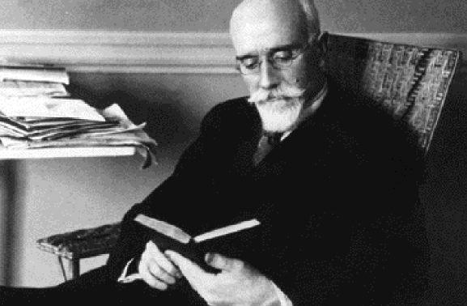

Slide 52
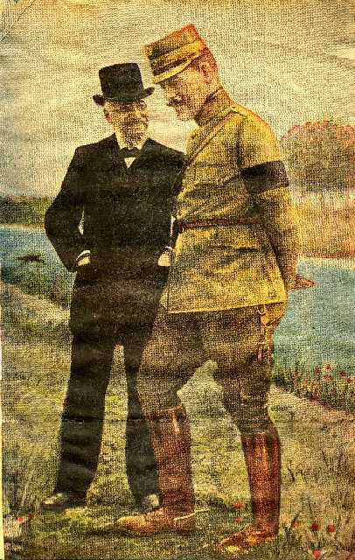

Slide 53
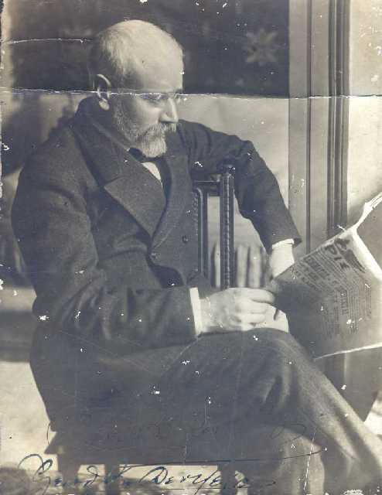

Slide 54
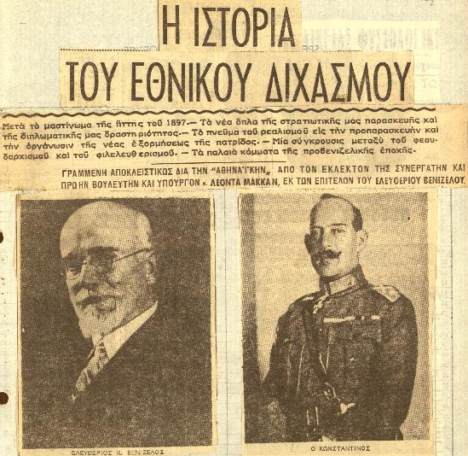

Slide 55
Ζαλούρα μωρ’ αδερφάκι μου αυτές οι πηγές...

